Slide 1
春合宿2023 1,2日目
S1290231
Tomose Imai

Slide 2
工夫点
エラー復帰
コースエラーや壁,コーンに激突しても復帰できるように、わざと壁などに衝突することで復帰することを学習させようとした。結果、衝突し停止しても元のルートに戻るようになった。
最速タイム
タイム重視の最短距離を走行するデータを取り、良いタイムが出るように学習の際必ず入れた。

Slide 3
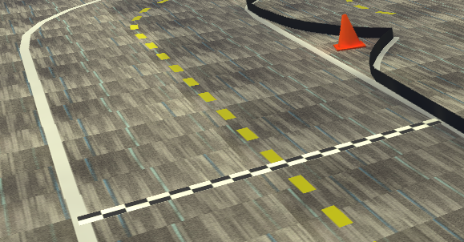
反省点
衝突現象
何度か学習させていくとスタート直後に道を逸れ、赤コーンに衝突してしまうことがあった。修正しようとしたが上手くいかなかったため、最終日には可能にしたい。

